Slide 1
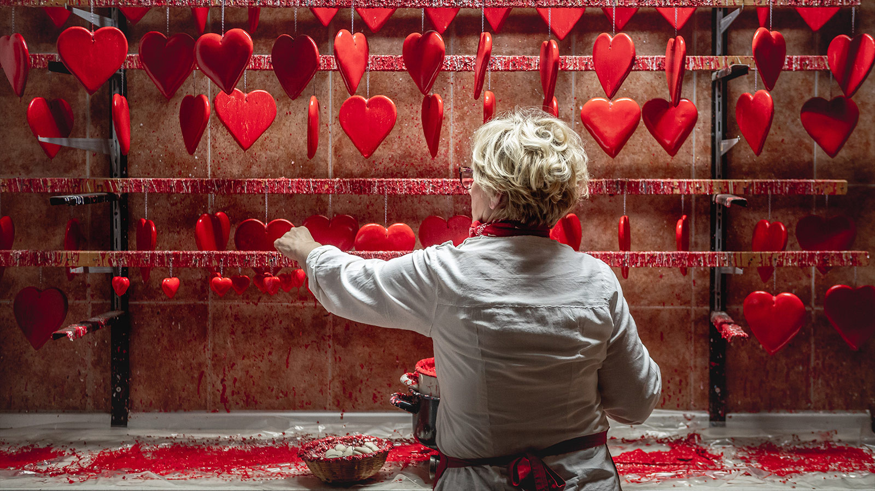
1. Zanimanje : PEKAR 2. Nastavni predmet : ETNO PEKARSKA PROIZVODNJA 3. Razred: 3P 4. Naziv nastavne jedinice: IZRADA LICITARA pripremila: Sanja Banfić – Kontrec, dipl.ing.prof.savjetnik

Slide 2
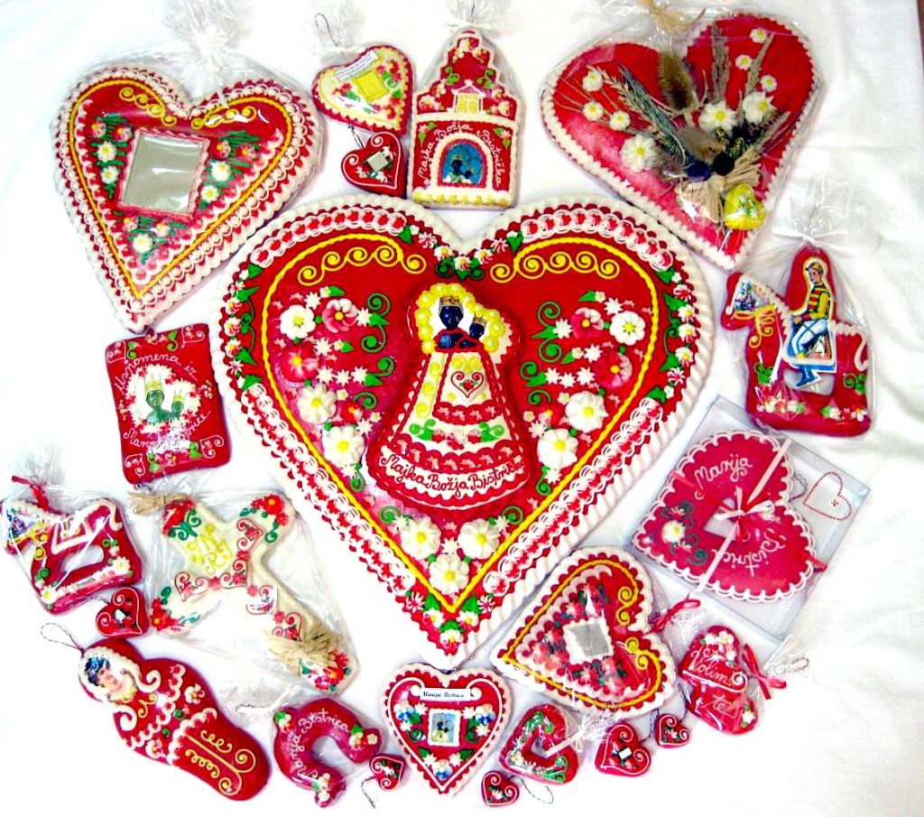
Izrazom iskrene ljudske plemenitosti u motivima LICITARSKOG SRCA seoska mladež njeguje održavanje narodnog običaja, a pokoljenja ga prenose već nekoliko stoljeća.
Ova je tradicija sačuvana i do naših dana, no u napregnutoj dinamici modernog života zaboravljaju se vesele i duhovite doskočice, sačuvane u narodnim običajima.
Zbog toga se ponekad upitamo: “Kuca li još licitarsko srce?”
Kaj iz serca ne zvira,
nigdar k sercu ne dopira.
Zate vu ljubavi serce diše,
čitaj draga kaj tu piše!
(Zagorska narodna)

Slide 3
Povijest licitara
tradicija izrade licitara započinje još u srednjem vijeku , napose 16. i 17. st. kada su se u brojnim europskim samostanima spremali kolači uz pomoć bogato ukrašenih drvenih kalupa
u istočno alpskom području takav je način izrade kolača ubrzo prerastao u obrt koji se postupno proširio i u druga područja središnje Europe kada dolazi i u panonske krajeve Hrvatske
drveni kalup za licitarsko srce

Slide 4
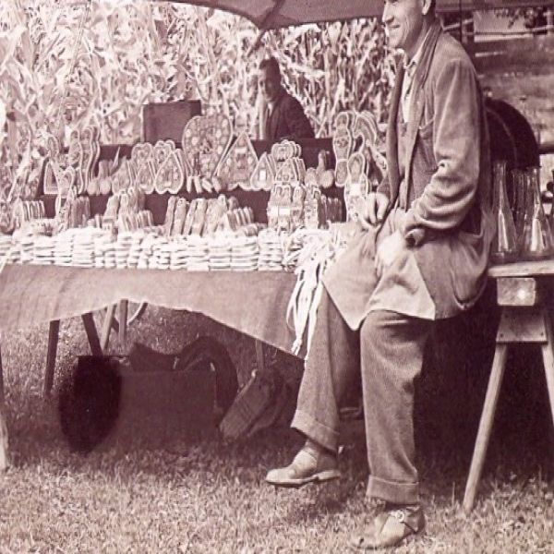
u 18. i 19. st. , u gradovima Zagrebu , Karlovcu , Koprivnici ,Samoboru , Varaždinu i drugdje , licitari su bili ugledni obrtnici a njihovi proizvodi omiljeni među pripadnicima svih staleža
majstori medičarskog obrta bave se izradom proizvoda od tijesta i voska – licitara , medenjaka , svijeća , voštanih zavjetnih darova te pripravom pića - gvirca i medice
štand sa licitarima – nekad

Slide 5
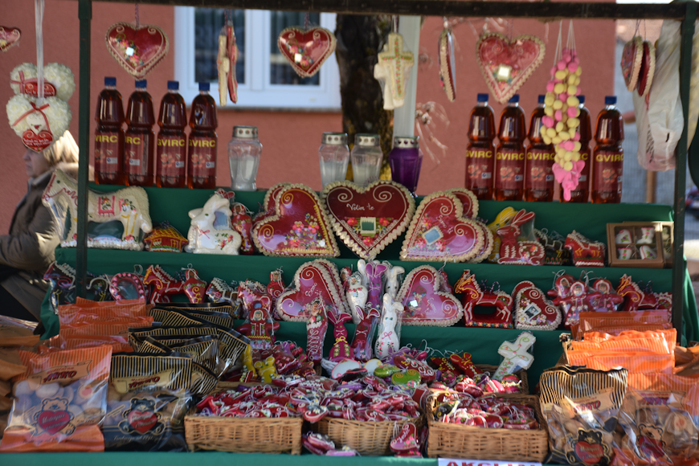
ti se proizvodi od samih početaka obrta prodaju na sajmovima i proštenjima vezanim uz crkvene svetkovine a zahvaljujući licitarima , medičarski štandovi tim mjestima daju slikovitost i naročit ugođaj
štand s licitarima – danas

Slide 6
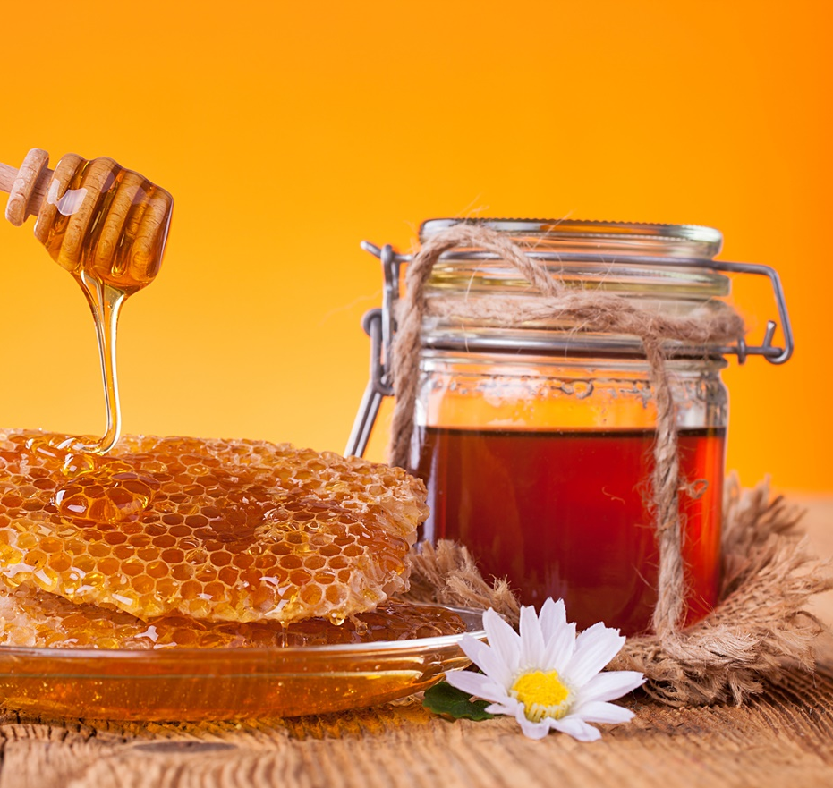
Povijest medičara i licitara izravno je povezana s uzgojem pčela.
Ljudi su pčelinje proizvode :
med
saće
vosak
upotrebljavali za prehranu i za izradu medenjaka i licitara

Slide 7
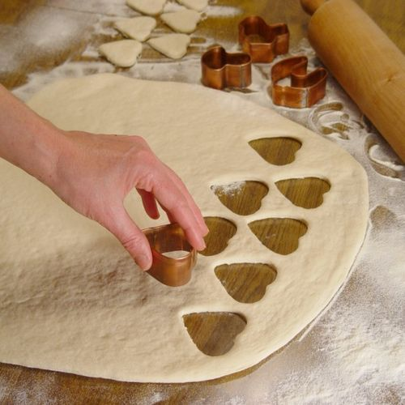
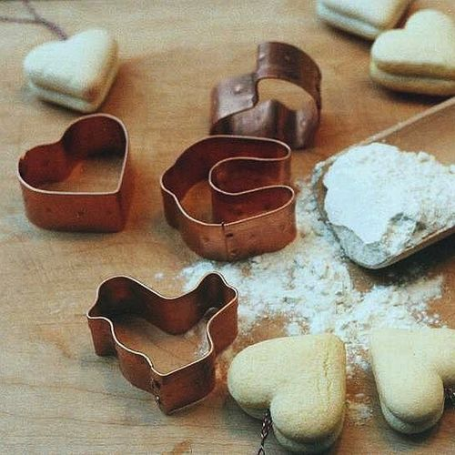
medičari i licitari su se najčešće udruživali u cehove s pekarima , mlinarima , slastičarima i mesarima te srodnim strukama čiji su se pripadnici brinuli o prehrani stanovništva
medičari i licitari osim rukama medenjake i licitare oblikuju kalupima

Slide 8
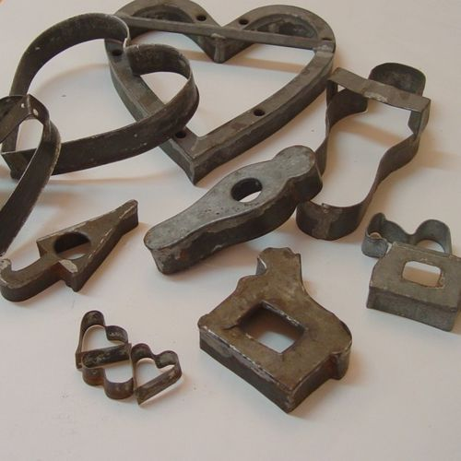
Kalupi mogu biti :
figuralni
ornamentalni
Kalupi su uvijek izrađeni u negativu iz drveta, gline, kamena, metala ili gipsa. Svojim oblikom kalupi daju željenu formu proizvoda.
stari drveni kalupi za licitare
kalupi za licitare - šteheri

Slide 9
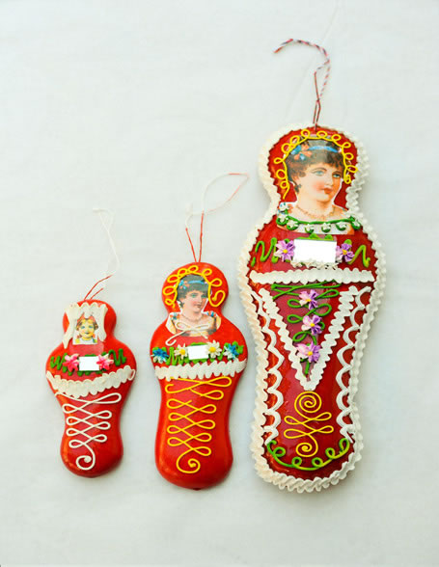
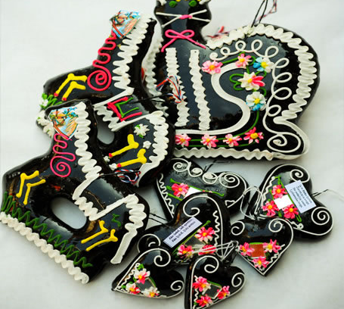
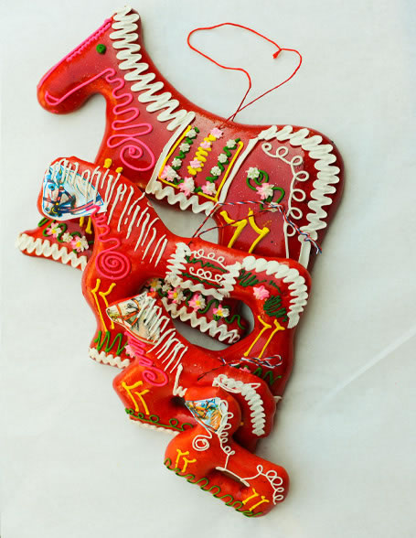
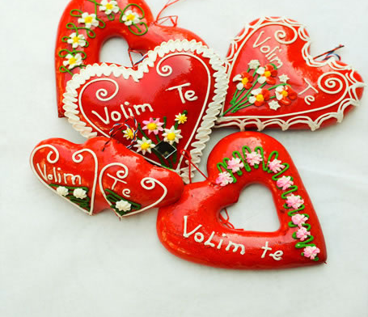
najčešći motivi na medenim kolačima i licitarima imali su simboličko značenje
MOTIVI : likovi muškaraca , žene , djeteta u jastuku , konja , srce , svetaca, grbovi , sat …

Slide 10
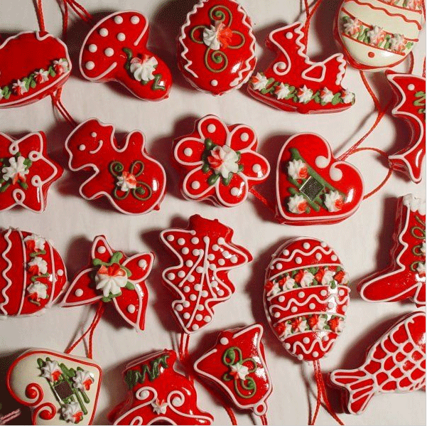
IZRADA LICITARA
Licitar je šareno ukrašeni kolač od medenoga tijesta. Njegova se tajna izrade od davnine čuva u krugu obiteljskog obrta medičara središnje i nizinske Hrvatske. Iako je u cijelosti spravljen od jestivih sastojaka, ponajprije donosi radost očima i duši.
Tradicionalno je žarko crvene boje, a proizvodi se u različitim oblicima i veličinama.
Sitni su licitari (srca, trešnje, bebe, ptičice, gljive, potkove, vjenčići, konjići), omiljen ukras božićnih jelki hrvatskih domova, a oni veći, namijenjeni su darivanju bližnjih povodom posebnih prigoda.

Slide 11
Običaj darivanja licitarskog srca, kojim mladić djevojci iskazuje svoju privrženost i ljubav, duboko je ukorijenjen u hrvatskoj tradicijskoj kulturi. Naročita prigoda za takav znak pažnje najveći je blagdan zaljubljenih, Valentinovo.
Licitarsko srce, kao i drugi narodni običaji, potječe iz praslavenskog i prakršćanskog doba. U naše su krajeve taj običaj donijeli početkom 17. stoljeća po svojoj prilici Isusovci iz sjevernih krajeva, u vezi s religioznim prikazivanjem kulta „Srca Isusova“.

Slide 12
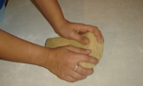
Sirovine potrebne za izradu tijesta:
brašno – za izradu licitara upotrebljava se brašno T-850 koje je potrebno prethodno prosijati
licitarski kvasac – još se naziva i salakalija, a po kemijskom sastavu je amonijev bikarbonat ((NH₄CO₃)
šećer – koristi se konzumni bijeli šećer (kristal)
voda - higijenski i tehnološki ispravna voda, srednje tvrdoće (voda za piće)
boje – koriste se prehrambene boje
želatina
krumpirov škrob

Slide 13
Receptura koja se koristi za izradu licitara je tajna koja se prenosi s koljena na koljeno, odnosno s generacije na generaciju
Postupak izrade tijesta:
šećer i voda prokuhaju se nekoliko minuta, te se smjesa ostavi da se ohladi
u ohlađenu smjesu dodaje se licitarski kvasac koji se dobro promiješa, te se doda prosijano brašno u tolikoj količini da tijesto bude kao za palačinke i ostavi se da odstoji preko noći
za ovu fazu važno je da se licitarski kvasac prosije, kako bi se ravnomjerno rasporedio u tijestu, jer grudice licitarskog kvasca prilikom pečenja ostavljaju šupljine (kvasac ishlapljuje) što proizvod čini nekvalitetnim
izrada tijesta za licitare

Slide 14
tijestu, odstajalom preko noći, dodaje se prosijano brašno i to toliko da se izradi čvrsta kugla tijesta
dorada tijesta

Slide 15
tijesto se zatim mijesi, te se na stolu razvalja najprije debljim, a onda tanjim valjkom za tijesto, pravim licitarskim, kojim se postiže jednaka debljina tijesta (oko 1 cm)
nakon toga kalupima se reže odgovarajući oblik iz tijesta i slaže na limene podloške, koji su prethodno nauljeni i posuti brašnom
rezanje tijesta kalupima

Slide 16
izrezani oblici blago se navlaže kako bi im nakon pečenja površina bila glatka i sjajna
oblikovana tijesta na limenim podlošcima stave se u peć i peku na temperaturi od 150°C oko 5 minuta
licitari prije stavljanja u pećnicu
za to vrijeme pećnica se ne otvara jer bi se tijesto spustilo kao i kod biskvita
limovi s pečenim licitarima vade se iz peći te se očetkaju od brašna da bi ih kasnije bilo lakše obojiti

Slide 17
HLAĐENJE I LJEPLJENJE MALIH LICITARA
pečeni licitari slažu se na police da se ohlade i osuše
licitari se suše nekoliko dana jer bi se u protivnom kod bojanja želatina upila u tijesto
za bojanje je vrlo važno da površina licitara bude suha i tvrda, kako bi boja bila ravnomjerno raspoređena po površini
manji licitari kao što su licitarska srca, konjići, bebe i drugo, spajaju se po dva komada zajedno lijepljenjem
lijepljenje malih licitara

Slide 18
lijepljenje se provodi pomoću želatine tako da se najprije namaže jedna polovica, na koju se zalijepi vrpca, a onda se namaže druga polovica i stisnu se zajedno
vrpca na malim licitarima služi da bi se mogli objesiti kao ukrasi
mali licitari

Slide 19
BOJANJE
Sirovine za izradu boje su:
- želatina
- voda
- prehrambene boje
Postupak izrade:
prostorija u kojoj se vrši bojanje mora biti topla
u posudi se rastopi želatina s vodom te se u toplu smjesu doda određena boja
smjesa se dobro promiješa da postane homogena te se mekanim kistom nanosi boja na velike licitare, dok se mali umoče u boju
bojanje velikih licitara (pomoću kista)

Slide 20
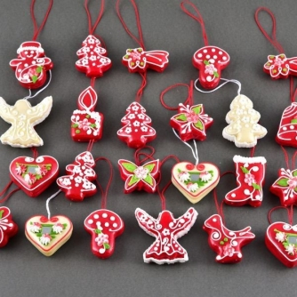
od boja se većinom koriste crvena, briljant roza, limun žuta, plava i zelena
nakon bojanja licitari se suše obješeni na drvenim policama
na svježe obojene licitare utisnu se ogledalca, sličice i tekstovi
umakanje malih licitara u boju
mali licitari

Slide 21
UKRAŠAVANJE LICITARA „CIFRANJE „
Sirovine:
želatina
voda
žlica šećera ili bezbojnog voćnog sirupa
boja
krumpirov škrob prema potrebi
Postupak izrade:
na laganoj vatri rastopi se želatina u vodi, te se procijedi malo ove tekućine u čistu zdjelu, doda se šećer ili voćni sirup i miješa mikserom se dok ne postane gusto kao snijeg od bjelanjaka
jedna količina se odvoji u manji lončić, doda se željena boja i promiješa

Slide 22
na kraju se doda krumpirov škrob tako da masa ne bude ni pretvrda ni previše mekana
od pergament papira naprave se tuljci (“škrnicli”) i u njih se stave limene tilne raznih oblika
kakav je oblik tilne, takvog će oblika biti i ukrasi
zatim se smjesa stavi u tuljac i pritiskom tuljca smjesa pada na već obojanu podlogu te se izrađuju različiti ukrasi na licitaru
koristeći svoju maštu ukrasi na licitarima su različiti po čemu je i svaki medičar specifičan
nakon toga licitari se suše i kada je ukras suh slažu se u drvene sanduke

Slide 23
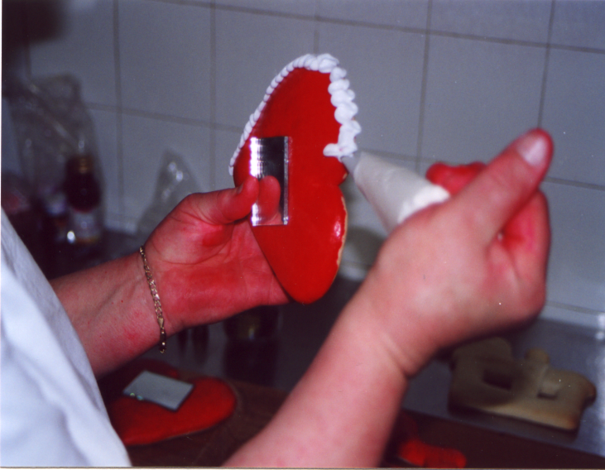
Kako bi se sačuvala tradicija licitari se ukrašavaju određenim ukrasima i redoslijedom:
1. prvo se nanosi čipka oko srca

Slide 24
2. zatim čipka oko ogledalca

Slide 25
3. pužek

Slide 26
4. zatim zelene crte

Slide 27
5. na kraju raznobojni cvjetići i točkice u sredini cvjetića

Slide 28
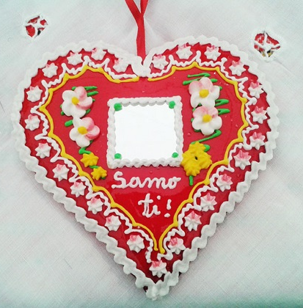
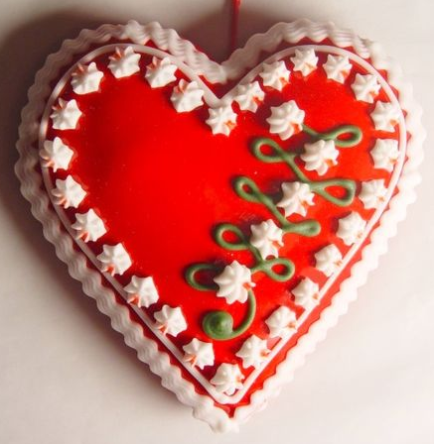
LICITARSKO SRCE

Slide 29
Pitanja za ponavljanje :
Koje vrijeme nazivamo zlatno doba medičara i licitara ?
S čime je povezana povijest medičara i licitara ?
Nabroji pčelinje proizvode ?
Zašto koristimo pčelinje proizvode ?
S kime su se medičari i licitari udruživali u cehove ?
Kakvi mogu biti kalupi za izradu licitara i medenjaka ?
Kako su izrađeni kalupi ?
Koji se najčešći motivi na medenim kolačima i licitarima ?
9. Opiši postupak izrade tijesta za licitare !
10. Kako se hlade licitari ?
11. Što je važno za bojanje licitara ?
12. Kako se lijepe mali licitari ?
13. Opiši bojanje licitara !
14. Opiši postupak ukrašavanja „cifranja“ licitara!

